Slide 1
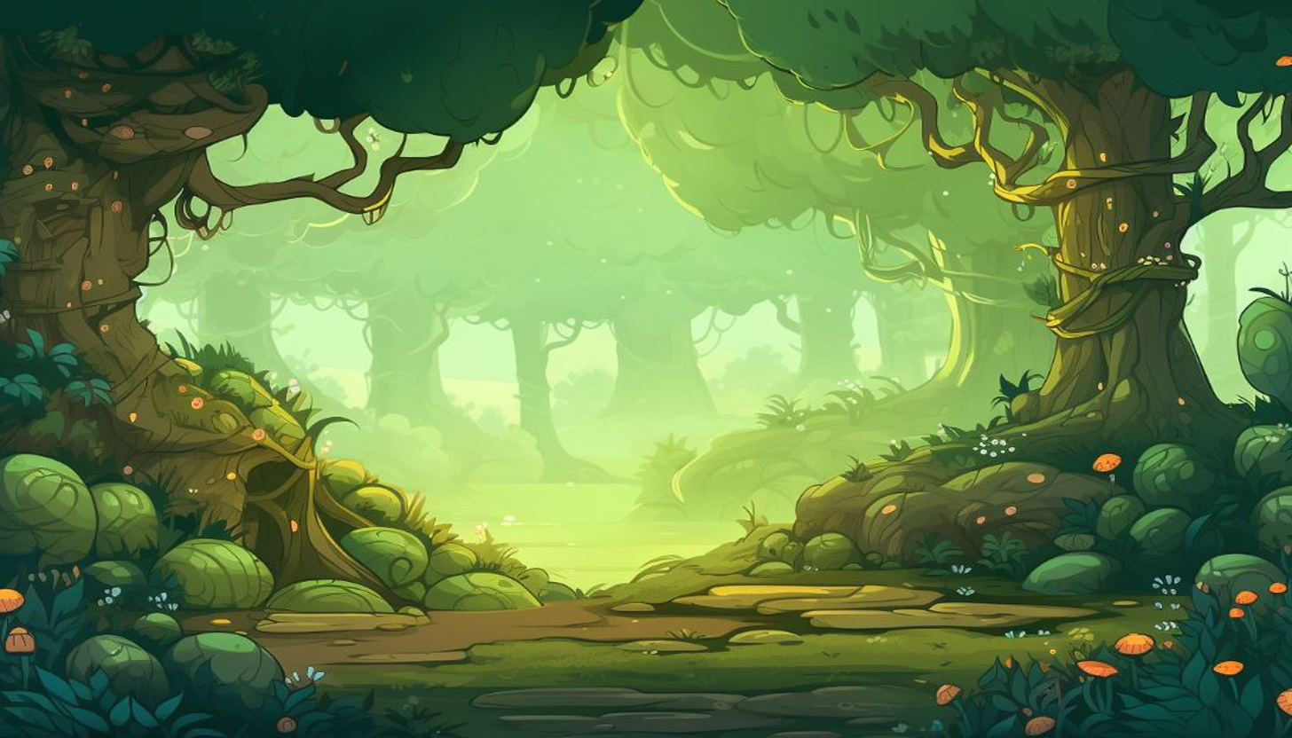

ALA - OLO - OLU
OLO - ELE - ALA
OLI - ELE - ULU
ULU - ILU - OLA
ELE - ULU - OLO
ULO - OLE - ALO

